Slide 1
Practice 2 Area of Triangular

Slide 2
Due day
最晚10月8日(Monday)5pm前上傳至New e3
繳交資料如下：
程式檔 [檔案類型Fortran Source (.f90)檔]
程式命名(name of program)
作業名稱_學號
以學號0711214為例，則命名為PRA2_0711214

Slide 3
程式風格(program style)
請依據參考資料「2程式風格」創造屬於自己的風格，讓程式更易於閱讀、易懂、除錯與修改

Slide 4
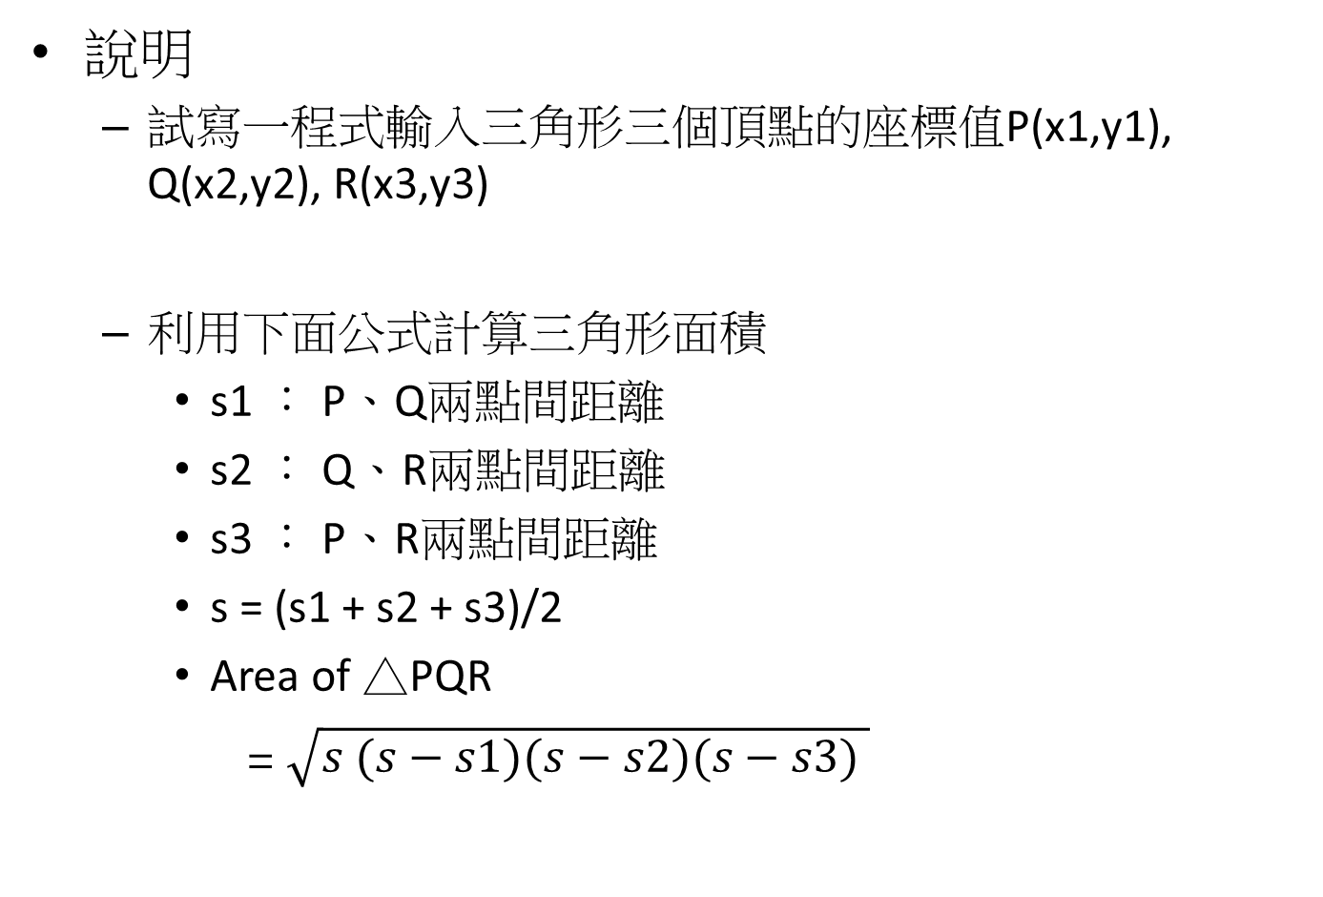
說明
試寫一程式輸入三角形三個頂點的座標值P(x1,y1), Q(x2,y2), R(x3,y3)
利用下面公式計算三角形面積
s1 ： P、Q兩點間距離
s2 ： Q、R兩點間距離
s3 ： P、R兩點間距離
s = (s1 + s2 + s3)/2
Area of △PQR
= $\sqrt{s (s−s1)(s−s2)(s−s3) }$
P
s3
s1
R
s2
Q

Slide 5
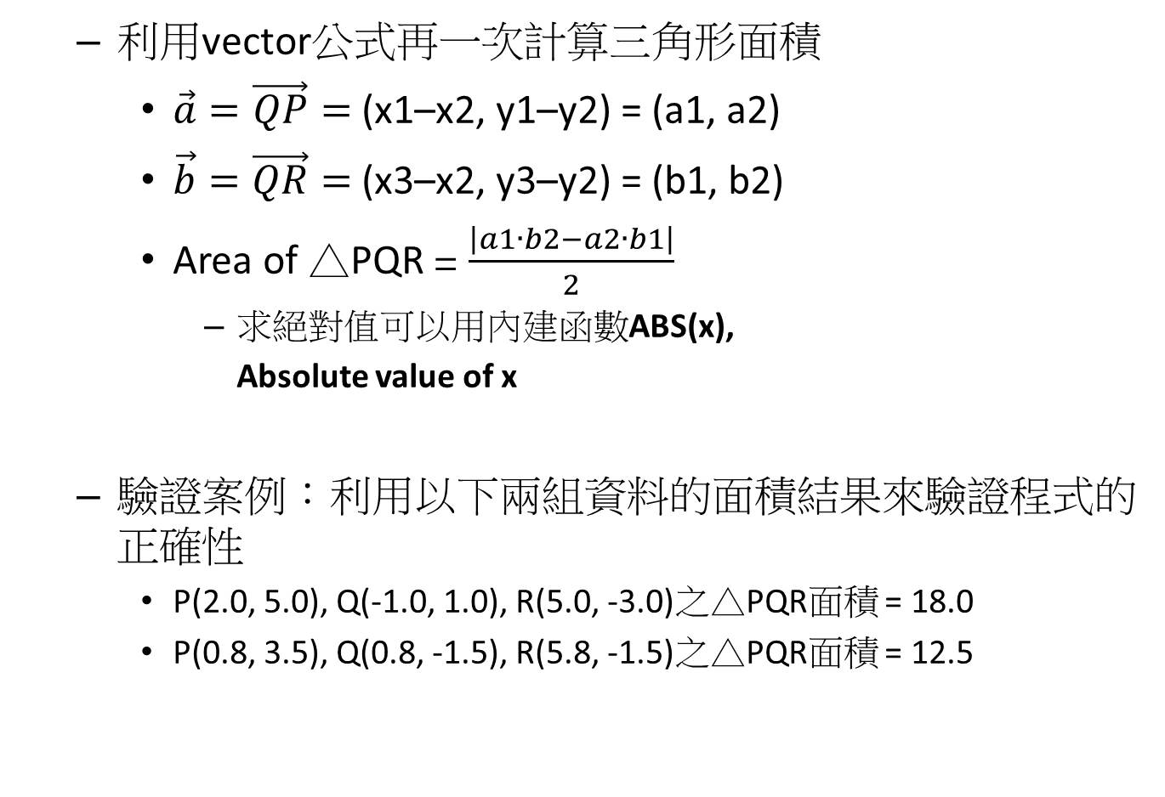
P
利用vector公式再一次計算三角形面積
$\vec{a}=\vec{QP}=$ (x1–x2, y1–y2) = (a1, a2)
$\vec{b}=\vec{QR}=$ (x3–x2, y3–y2) = (b1, b2)
Area of △PQR = $\frac{\left|a1∙b2−a2∙b1\right|}{2}$
求絕對值可以用內建函數ABS(x),
Absolute value of x
驗證案例：利用以下兩組資料的面積結果來驗證程式的正確性
P(2.0, 5.0), Q(-1.0, 1.0), R(5.0, -3.0)之△PQR面積 = 18.0
P(0.8, 3.5), Q(0.8, -1.5), R(5.8, -1.5)之△PQR面積 = 12.5
R
Q

